Slide 1

お薬手帳を使った患者教育
～鈴木信行～
1
2018年5月

Slide 2
本動画の利用について
本動画は著作権が保護されています。
個人利用の場合、手続きは不要です。
法人・団体等で閲覧・利用する場合、
所定の手続き、および対応が必要です。
詳しくは、ホームページをご覧ください。
http://www.kan-i.net
2

Slide 3
はじめに
服薬指導するにあたり、
もっと知りたい情報はなんですか？
3

Slide 4

はじめに
２～３人でグループになり、
お互いに書いた内容を共有してください。
4

Slide 5
お薬手帳の活用法
◆本来のお薬手帳の使い方
・お薬手帳は患者が書き込むもの
・薬以外の情報も書き込める
・薬剤師がお薬手帳の活用法の指導を
5

Slide 6
お薬手帳活用事例
◆活用による予測される効果
・ 残薬情報 →減薬
・ 治療方針の共有 →セカンドオピニオン
・ 多面的な対話 →健康な生活像の把握
・ より生活に即した指導 →効果の向上
お薬手帳を情報共有ツールに
6

Slide 7
お薬手帳活用に向けて
◆誰でもできるわけではない
患者を習得レベルに分ける
レベルに応じて
ゆっくりと体得してもらう
レベルアップを目標にする
7

Slide 8
習得レベル
◆レベル別の関係者
◇レベル１ ：患者－薬剤師
◇レベル２ ：患者－薬剤師ー医師
◇レベル３ ：主体的患者
8

Slide 9


習得レベル
◆レベル１ ：患者－薬剤師
①残薬数を書き出す
②残薬が起きる理由を
一緒に考える
③薬剤師へ聞きたいことを
メモしてくる
9

Slide 10

習得レベル
◆レベル２ ：患者－薬剤師ー医師
①医師に残薬があることを
言い、処方数を減薬
②お薬手帳を医師へ見せる
検査データを記録する
③医師へ聞きたいことを
メモしてくる
10

Slide 11
習得レベル
◆レベル３ ：主体的患者
①医師や薬剤師の説明を
その場でメモする
②自宅で調べた結果を添付
③健康情報などを記載
④自由に情報を掲載する
11

Slide 12

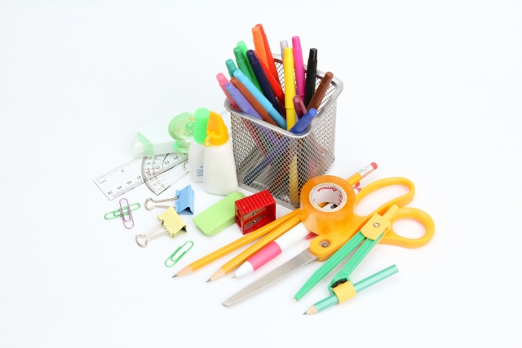
お薬手帳活用を推進するために
◆活用に向けて環境を整える
◇薬剤師が、自ら手書きで記入する
・やって見せる
・楽しさを見せる
◇メモ・記録できるように
・ペンを置く
・事例を見せる
12

Slide 13
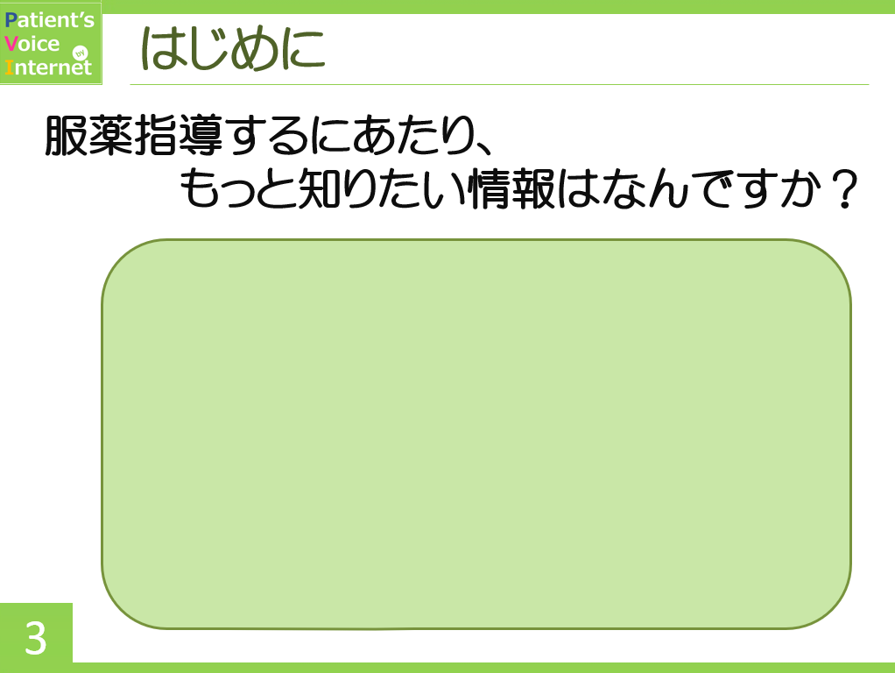
お薬手帳の可能性は無限大
◆必要な情報を患者に書かせる
13

Slide 14
お薬手帳の可能性は無限大
◆活用を避ける患者
◇病状的な厳しさや受容の難しさ
◇自己管理意識の乏しさ
◇薬剤師との信頼関係性が希薄
◇活用メリットが見えない・無理解
◇第3者（他の患者）への配慮の不足
無理な推進は逆効果／原因を明確に
14

Slide 15
まとめ
◆お薬手帳活用はレベルをわけて
◆推進には環境整備が必要
◆活用しない場合は原因を明確に
15

